Slide 1
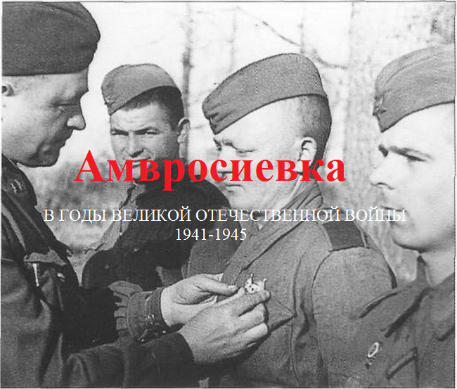

Slide 2
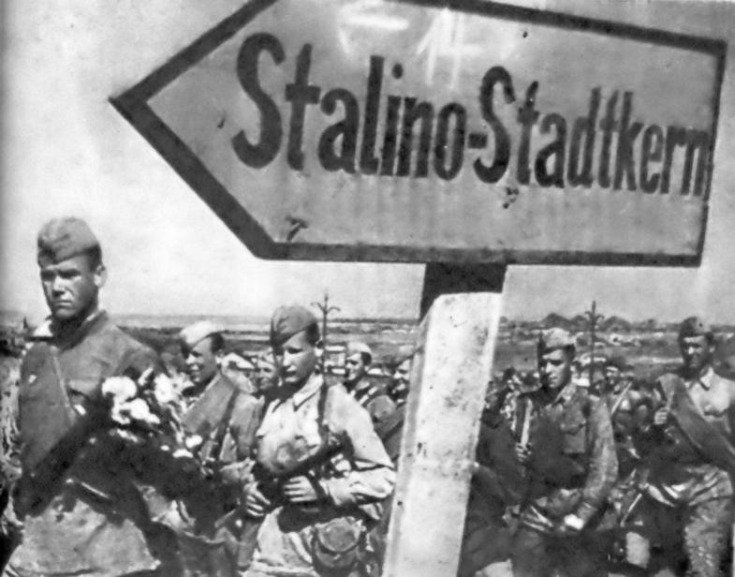
Амвросиевка —город в южной части Донецкого кряжа, в 82 км от областного центра. Железнодорожная станция. Население — 25,2 тыс. человек.

Slide 3
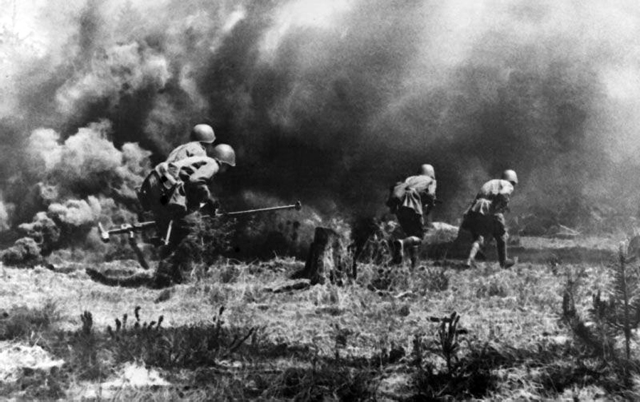
Ночью 22 октября 1941 года в Амвросиевку ворвались немецко-фашистские войска. Оккупанты объявили все заводы филиалом фирмы «Герман Геринг». На заводе № 1 эсэсовцы пытались создать мастерские по ремонту танков. Но ни угрозы, ни уговоры — ничто не заставило людей работать на врага. Заводы бездействовали вплоть до самого освобождения города. В дни оккупации за сопротивление «новому порядку» фашисты по-зверски замучили в гестаповских застенках 211 человек, в т. ч. 49 коммунистов, 21 комсомольца; на глазах матерей расстреляли 10 малолетних детей.

Slide 4
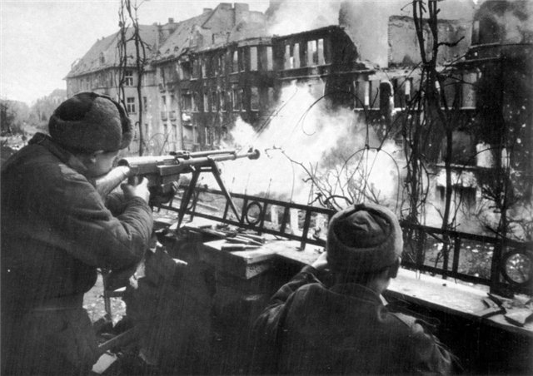
Когда в ноябре 1941 года развернулись ожесточенные бои на Ростовском направлении, в Амвросиевке сосредоточились большие группировки войск противника. Линия фронта проходила по реке Миус в 30—35 км от города. Советскому командованию Южного фронта важно было получить сведения о силах противника. Это боевое задание выполнили амвросиевские подпольщики. В ноябре 1941 года многие из патриотов были арестованы и после зверских пыток расстреляны, среди них коммунисты А. Н. Богомолец, И. Я. Савельев, Я. Г. Моисеенко, И. П. Пастушенко, Е. И. Зиза. Небольшой части подпольщиков удалось избежать ареста, и они продолжали борьбу.

Slide 5
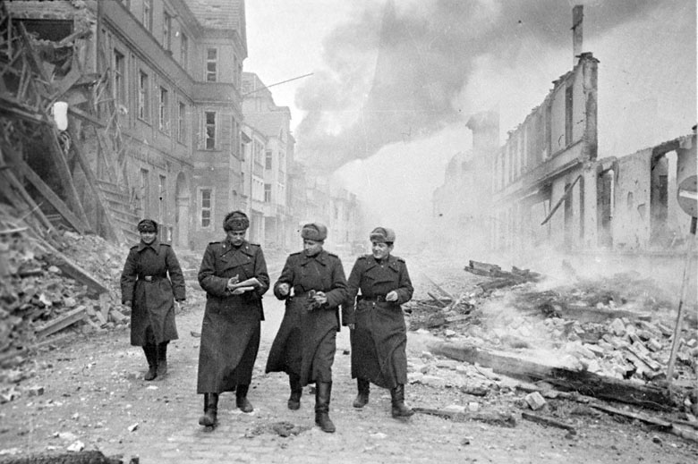
В конце 1941 года подпольщики начали выпускать нелегальную газету «Советская правда». Газета призывала к борьбе против оккупантов. Почти до самого освобождения подпольщики Амвросиевки не прерывали связи с подпольным обкомом партии.

Slide 6
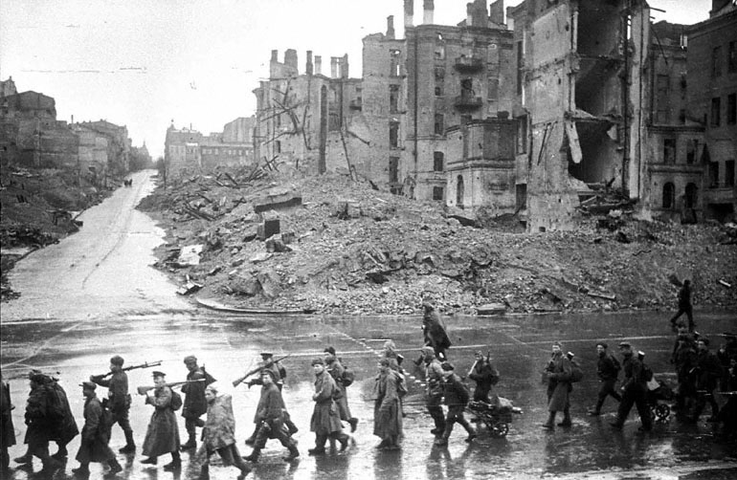
В Амвросиевском районе с сентября 1942 года по 15 июля 1943 года действовала также подпольная группа «Мыколы», организованная Н. Монченко. В ее состав входили С. Смирнихин, И. Гома, М. Черноусов, Г. Степурин, И. Богданов, В. Потанин, С. Саханков, М. Раковский. Группа занималась разведывательной работой и сбором сведений о немецких войсках, передавая их командованию Красной. Но фашистским оккупантам удалось напасть на след подпольщиков. Они арестовали Н. Монченко, С. Смирнихина, И. Гому и после допросов и пыток расстреляли их. Погиб при выполнении задания М. Черноусов. Активно боролись с врагом местные жители — врач В. М. Майсурадзе, фельдшер А. Губарев, сестры Шура и Нина Скубченко, Г. Голубничая, В. Лыга и М. Давиденко. Они оказывали большую помощь военнопленным, находившимся в лагере на западной окраине города: устраивали побеги, доставали им одежду, обувь, переправляли через линию фронта, передавая через них важные сведения советскому командованию

Slide 7
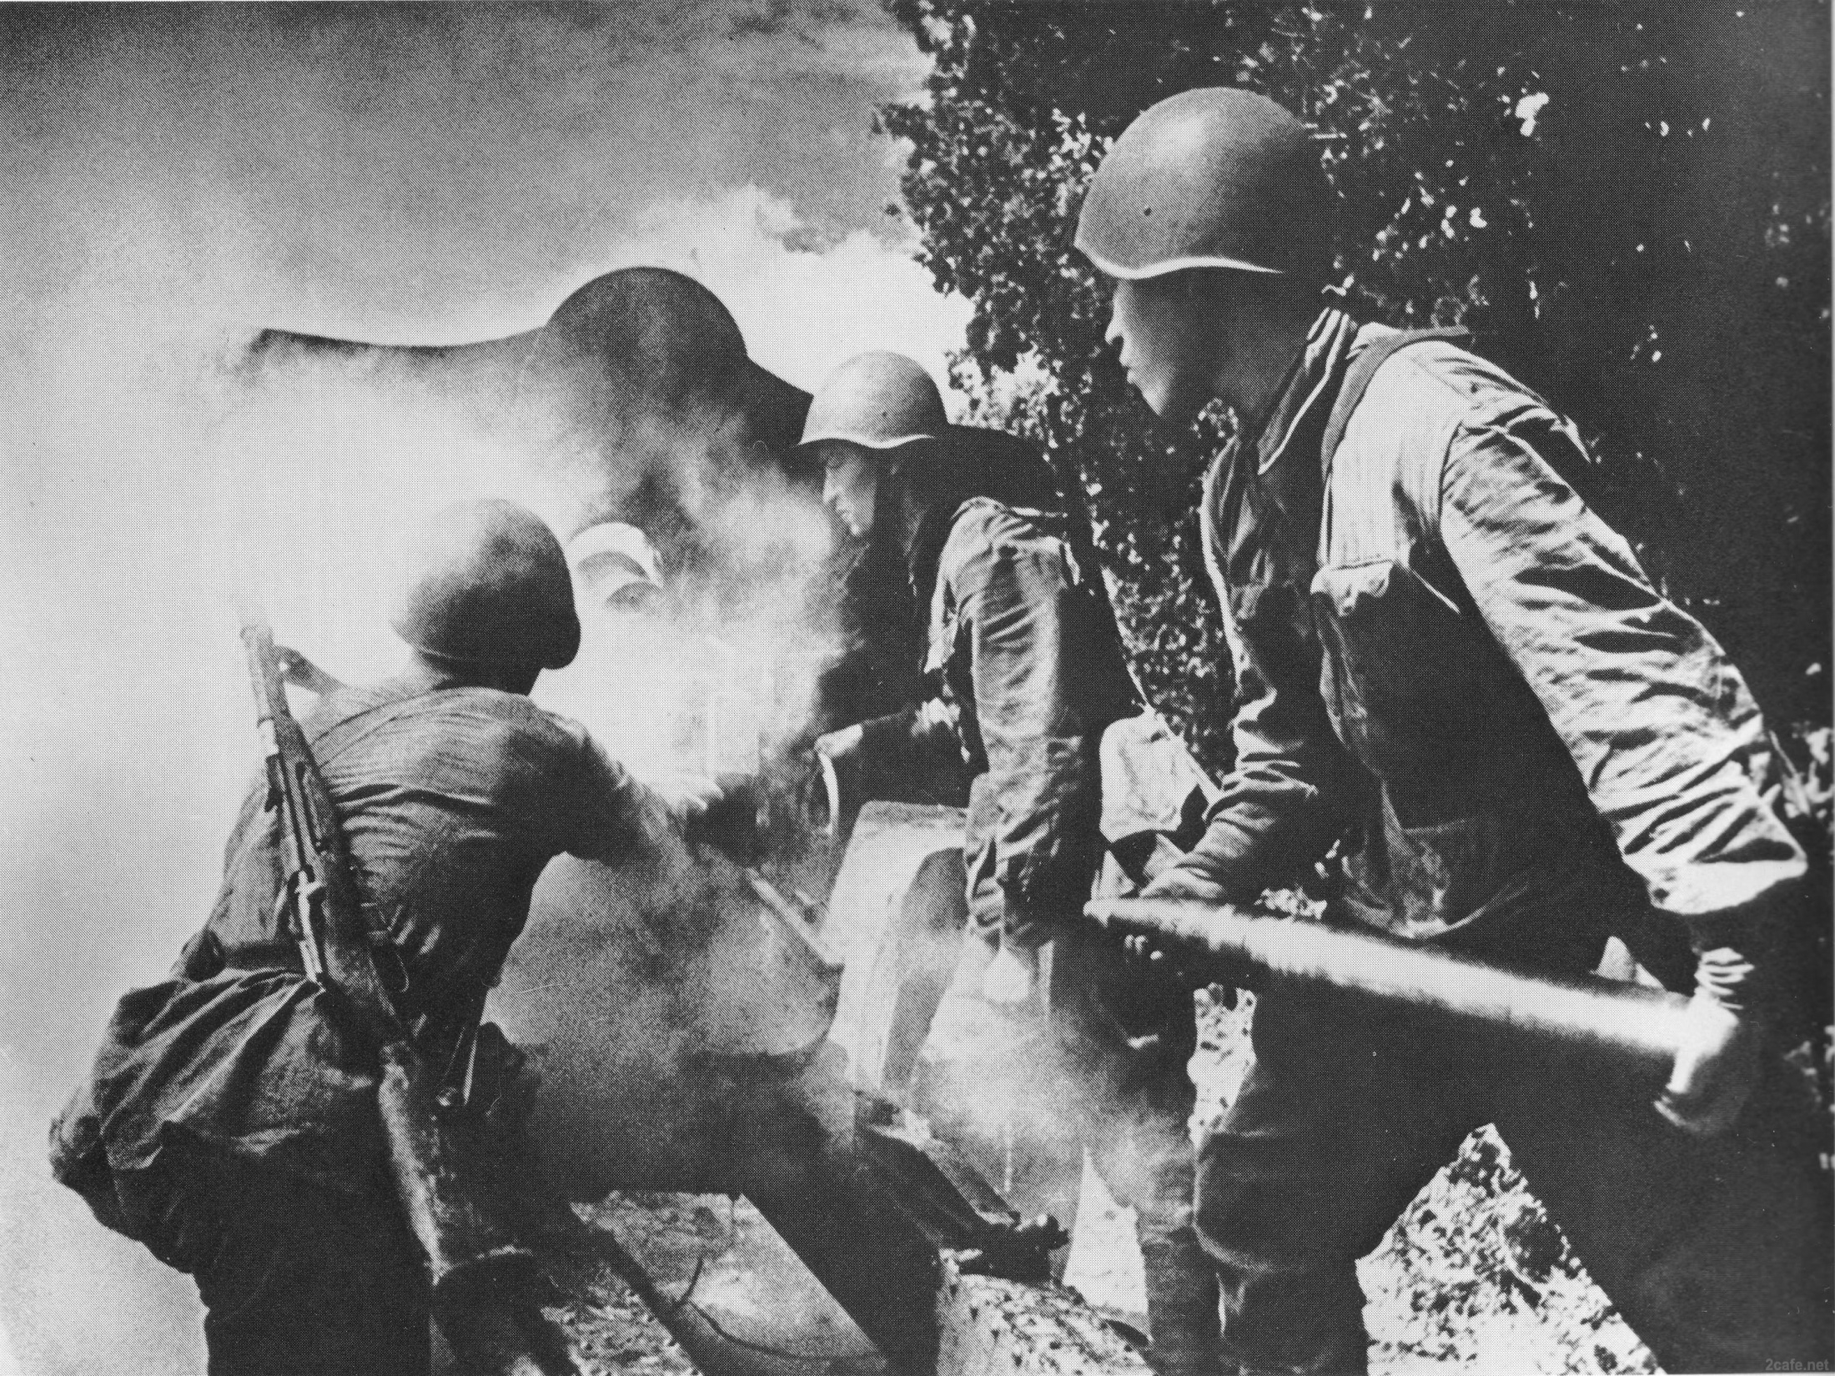
На фронтах Великой Отечественной войны сражалось более 5 тыс. человек из Амвросиевского района, из них. 3,5 тыс. отдали жизнь за свободу и независимость нашей Родины. Более 1500 человек награждены орденами и медалями. Жители города С. А. Титовка, В. И. Вощенко, А. К. Чернышев, В. В. Есауленко удостоены звания Героя Советского Союза.

Slide 8
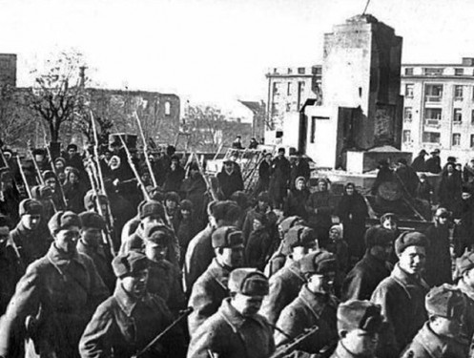
23 августа части 4-го гвардейского механизированного корпуса (командир генерал-лейтенант Т. И. Танасчишин) Южного фронта освободили Амвросиевку от немецко-фашистских оккупантов. Существенную помощь Красной Армии в освобождении города оказали партизаны отряда «За Родину» под командованием И. П. Дунаева и жители города.

Slide 9
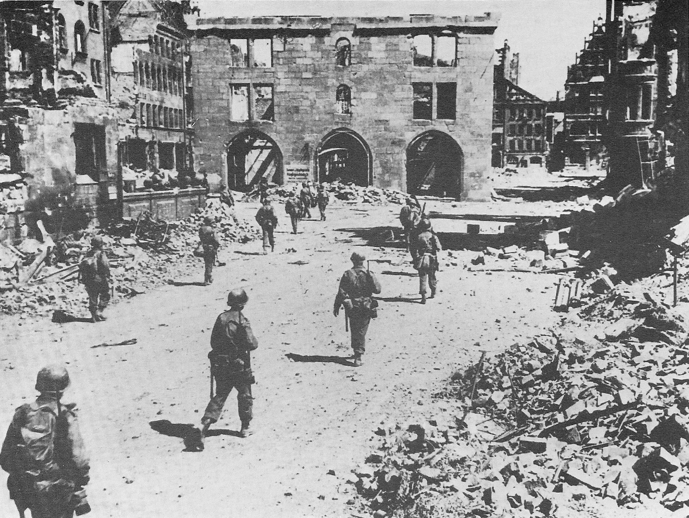
Тяжелые раны нанесли фашисты городу. В развалины были превращены заводы, клубы, школы, больницы и другие учреждения. 350 человек угнаны на каторгу в Германию. Ущерб, нанесенный району, превысил 27 млн. руб., в т. ч. городу — около 15 миллионов

Slide 10
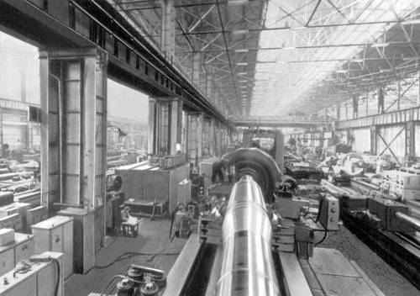
На второй день после освобождения возобновили свою деятельность районные комитеты партии и комсомола, райисполком. К 17 сентября 1943 года уже работали все государственные учреждения. На заводах развернулась большая работа по восстановлению оборудования, заново строились здания цехов. Уже через два месяца с заводов № 2 и № 3 отправились первые вагоны с цементом — в Макеевку, Мариуполь, Ростов, Сталинград и др. города. Этот цемент амвросиевцы отгружали из силосов, которые в 1941 году были затоплены водой. Здесь сохранилось до 40 тыс. тонн цемента. А в январе и феврале 1944 года заводы дали первые тонны цемента. За досрочное выполнение заданий Государственного Комитета Обороны заводу № 1 трижды присуждалось переходящее Красное знамя Государственного Комитета Обороны и ВЦСПС, которое в 1946 году передано этому коллективу на вечное хранение.

